Slide 1

SQL 응용
데이터베이스 구현
심규영

Slide 2
목차
1) 프로젝트 생성 및 구성
2) 화면 구현
3) 기능 구현
4) 실행

Slide 3
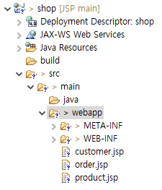
문제1) 프로젝트 생성 및 구현
- 프로젝트명 : shop
- WAS : Tomcat 9
- DB : Java2_bookstore
- 개발도구 : Eclipse, Workbench

Slide 4
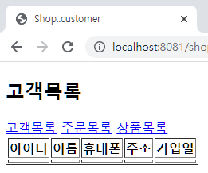
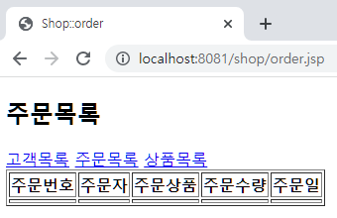
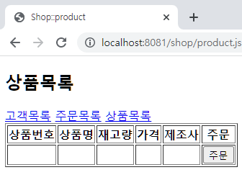
문제2) 화면 구현

Slide 5
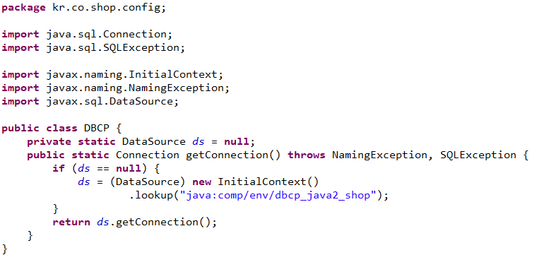
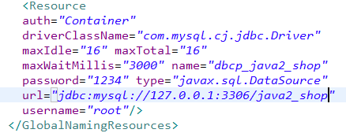
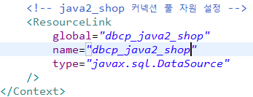
문제3) 기능구현
1. Java2_shop 커넥션 풀 자원 설정
2. DBCP.java 생성

Slide 6
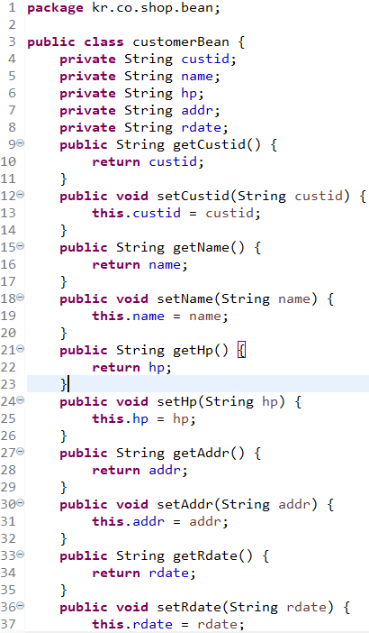
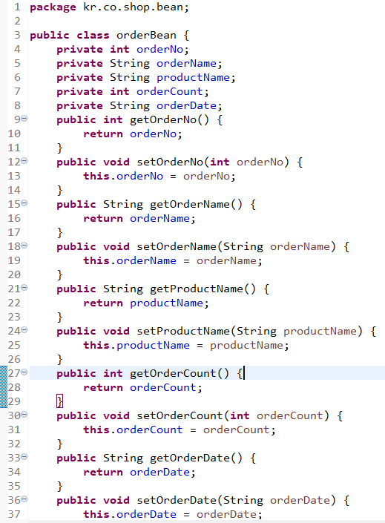
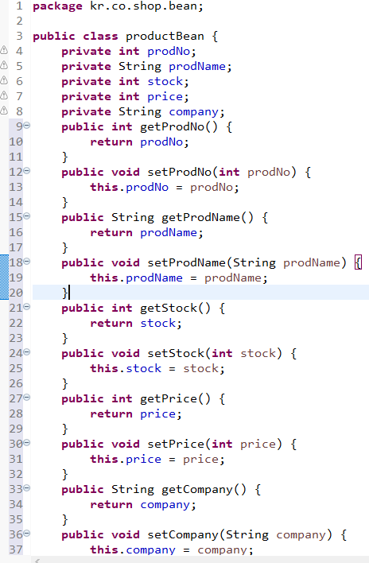
문제3) 기능구현
javaBean 생성
orderBean은 조건에 따라 변형 생성

Slide 7
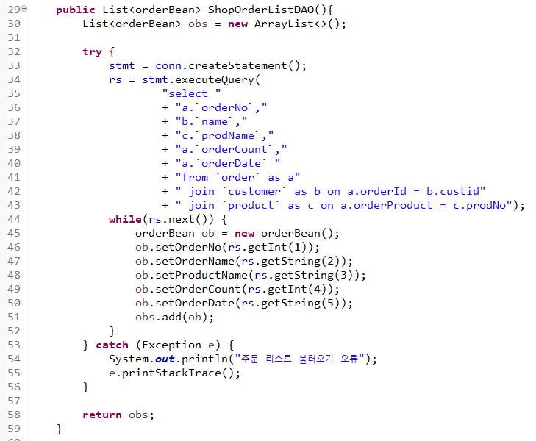
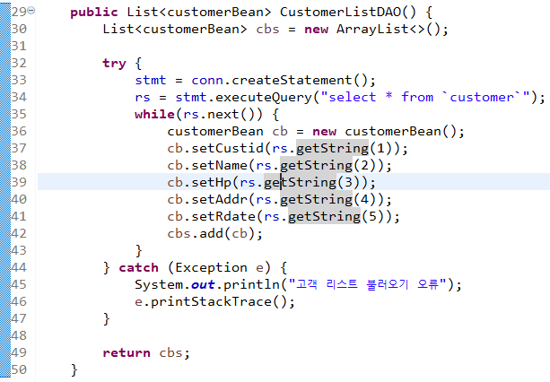
문제3) 기능구현
customerDAO 생성 및 고객 리스트 불러오기 구현
OrderDAO 생성 및 주문 리스트 불러오기 구현

Slide 8
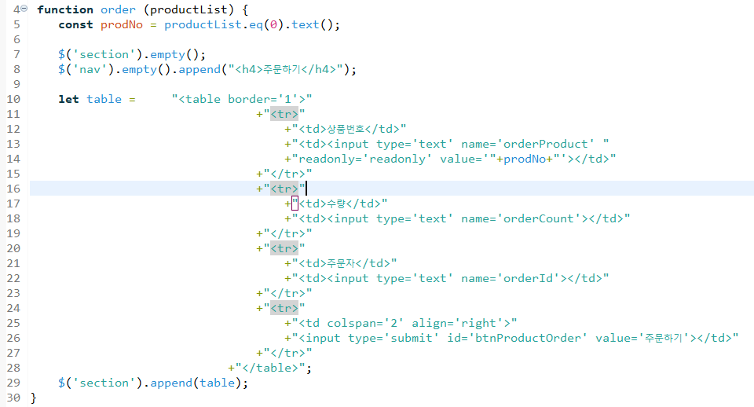
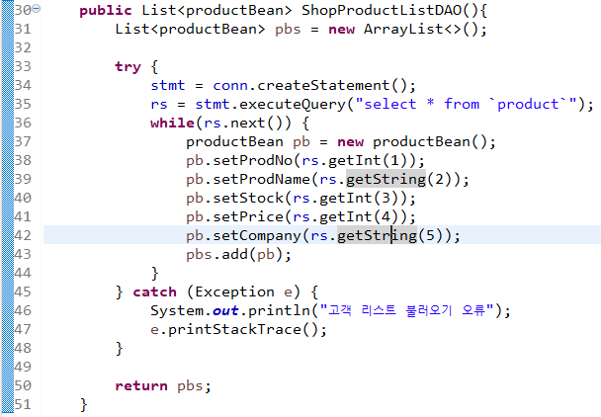
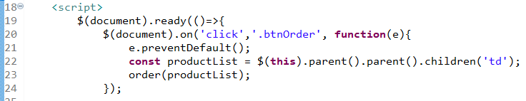
문제3) 기능구현
productDAO 생성 및 상품리스트 기능 구현
Order.js 생성 , 주문 버튼 누를시 주문하기 테이블 생성 구현

Slide 9
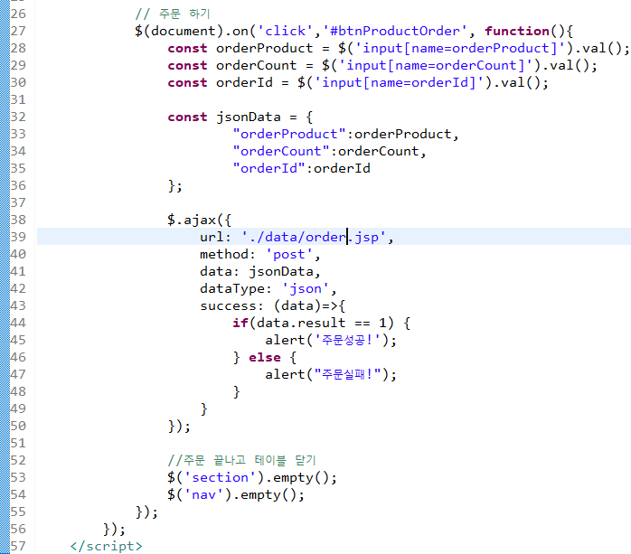
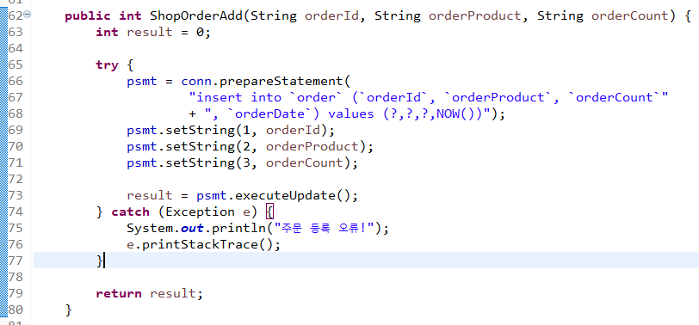
문제3) 기능구현
주문 기능 구현
ShopOrderDAO에 주문 등록 기능 구현

Slide 10
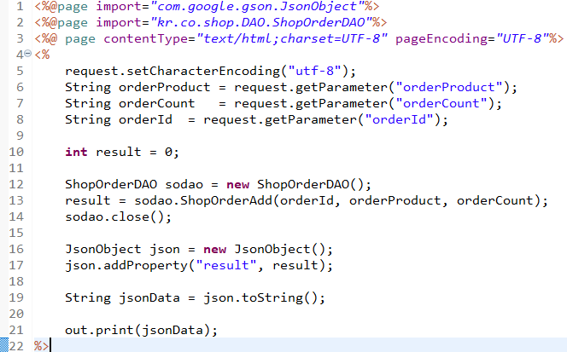
문제3) 기능구현
주문 등록 기능 구현 (order.jsp 생성)

Slide 11
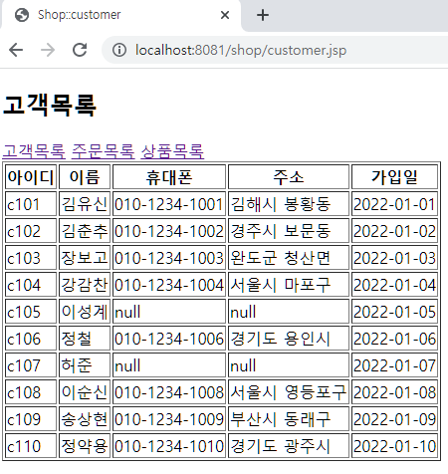
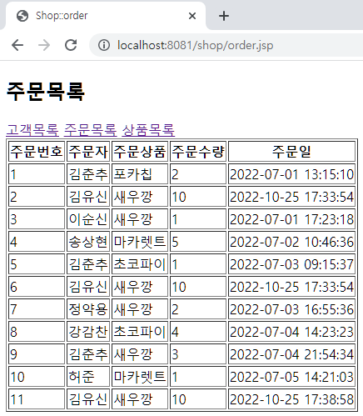
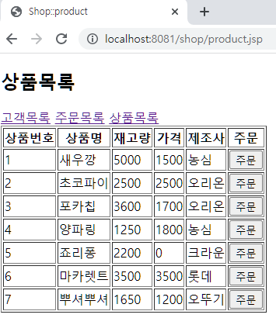
문제4) 실행
고객 목록
주문 목록
상품 목록

Slide 12
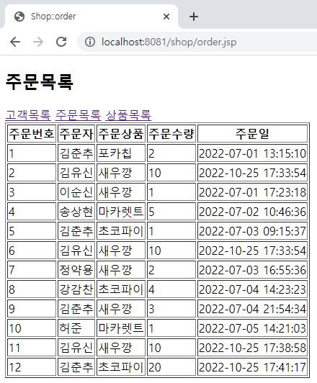
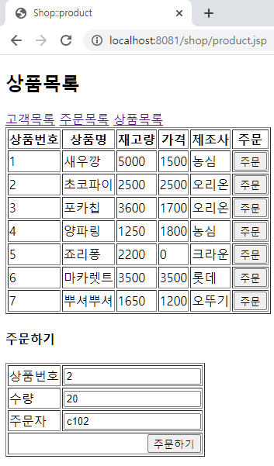
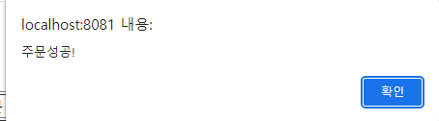
문제4) 실행
1. 주문 등록 성공 화면

